Slide 1
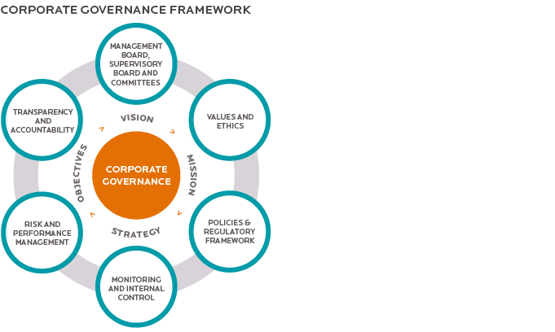
Governança
Estabelecimento de políticas, e contínuo monitoramento de sua implementação.

Slide 2
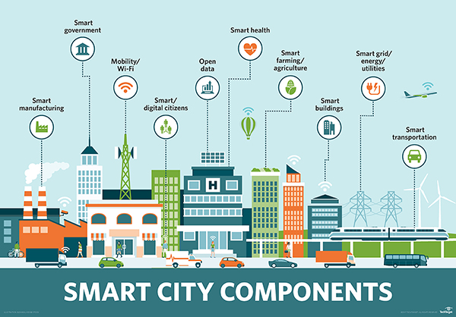
Cidades Inteligentes
A missão abrangente de uma smart city é, otimizar as funcionalidades da cidade ao passo que melhora a qualidade de vida dos cidadãos usando tecnologia inteligente e analise de dados

Slide 3
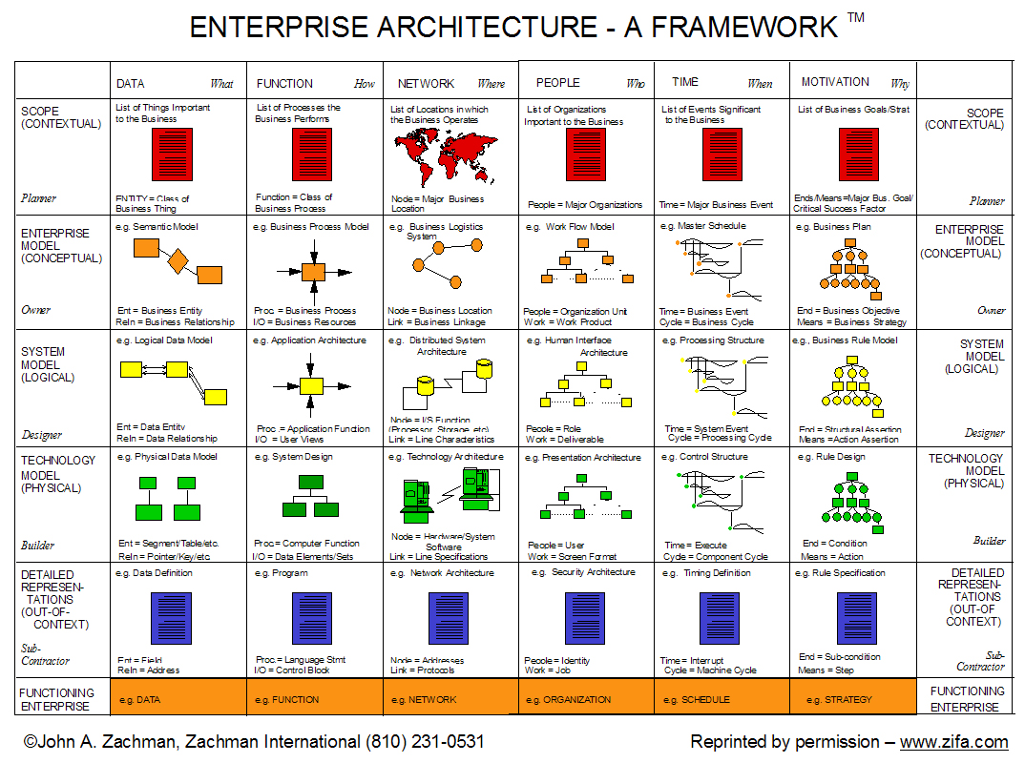
Arquitetura Corporativa
É um plano conceitual que define a estrutura e a operação de uma organização. A intenção da arquitetura corporativa é determinar como uma organização pode efetivamente atingir objetivos atuais e futuros.

Slide 4
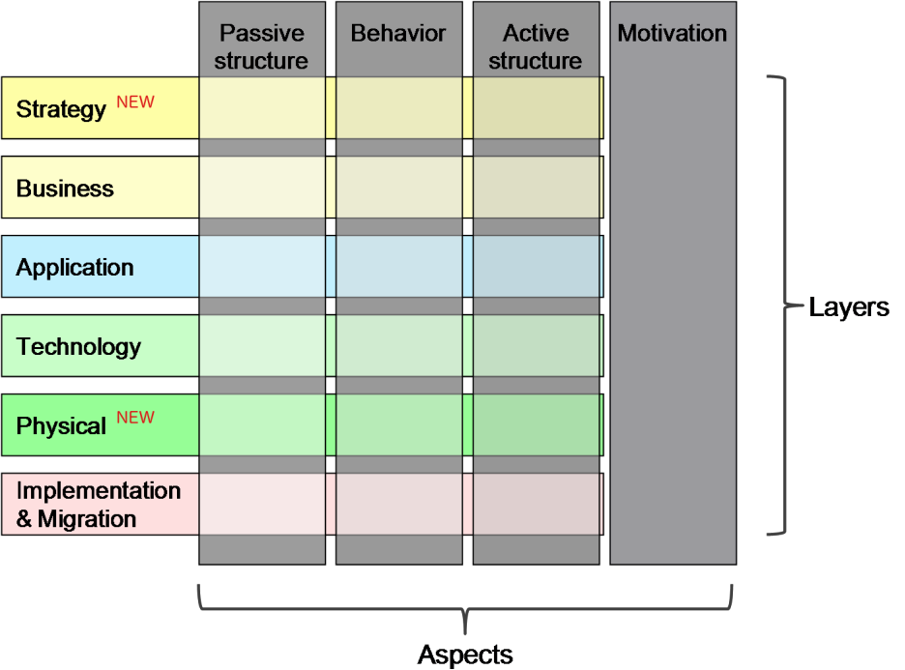
ArchiMate®
Técnica de modelagem para descrever arquiteturas empresariais. Oferece um conjunto claro de conceitos e relações entre os domínios da arquitetura, e oferece uma estrutura simples e uniforme para a descrição dos conteúdos desses domínios.

Slide 5
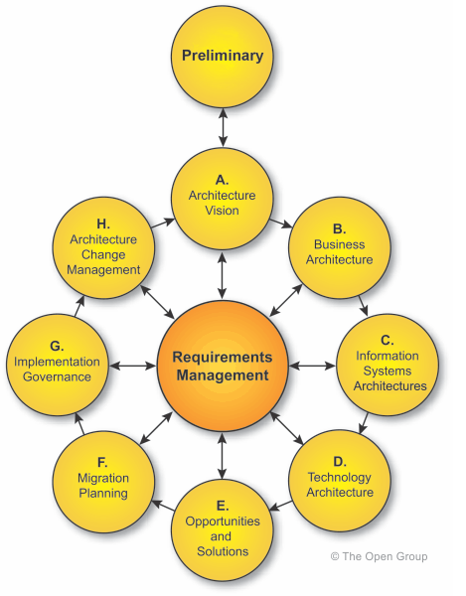
TOGAF®
The Open Group Architecture Framework.
Fornece métodos e ferramentas para auxiliar na aceitação, produção, uso, e manutenção de uma arquitetura corporativa.
É baseado em modelos de processos interativos apoiado pelas melhores práticas e um conjunto de recursos arquitetônicos reutilizaveis.

Slide 6
Referências
Business Dictionary Disponível em: <http://www.businessdictionary.com/definition/governance.html> Acesso em 22 fev. 2018
Rouse, M. smart city, IoT Agenda, jul. 2017. Disponível em: <http://internetofthingsagenda.techtarget.com/definition/smart-city> Acesso em 21 fev. 2018
Rouse, M. enterprise architecture (EA), Search CIO jun. 2007. Disponível em: <http://searchcio.techtarget.com/definition/enterprise-architecture> Acesso em 22 fev. 2018
Archimate®. The Open Group. Disponível em: <http://www.archimate.nl/en/about_archimate/what_is_archimate.html> Acesso em 21 fev. 2018
Core concepts, TOGAF Online, 2009. Disponível em <http://www.togaf.org/togaf9/chap02.html> Acesso em 22 fev. 2018

